Slide 1
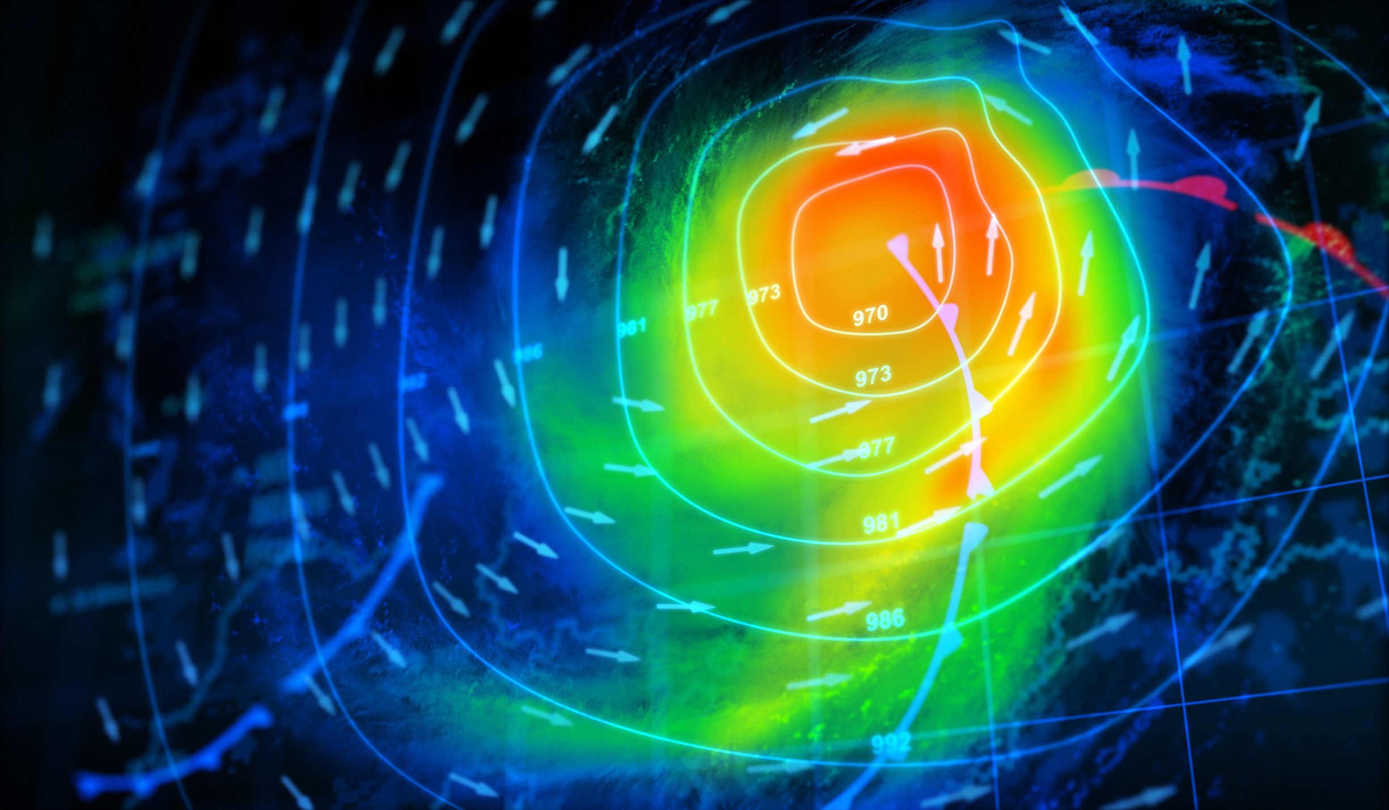

Радио Asia+ представляет рубрику
“Прогноз погоды”

Slide 2
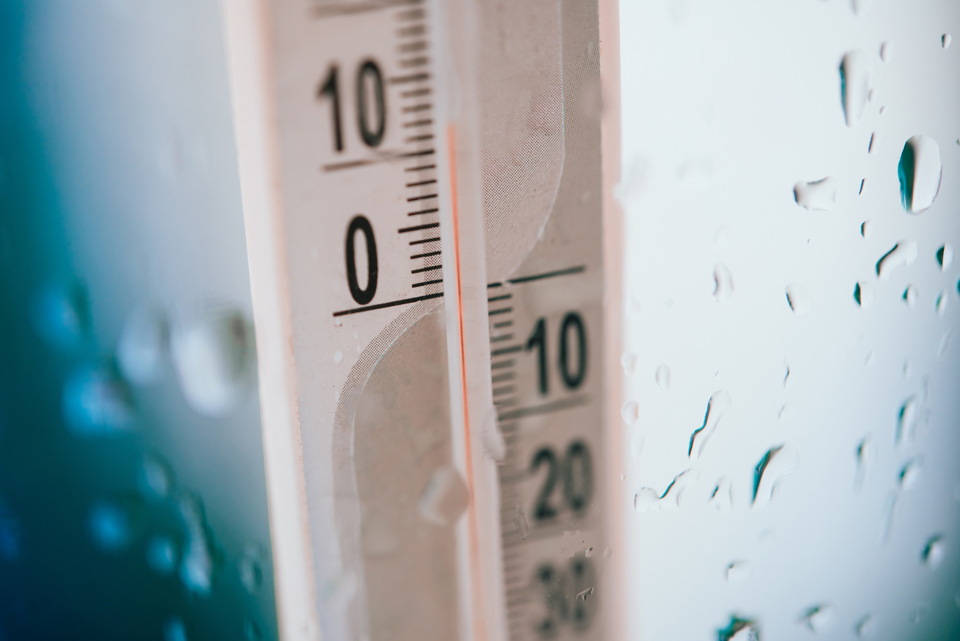

Время выхода: 10-я минута
Количество выходов: 13 раз по будням

Slide 3

Описание
Что бы узнать какая погода на улице, совсем не обязательно выглядывать в окно. Это можно сделать и лёжа в кровати, и за своим рабочим столом, слушая радио «Азия-Плюс». Снег, дождь, ураган, цунами, не застанут Вас врасплох. У природы нет плохой погоды, если Вы слушаете «Азия-Плюс», каждая погода благодать. С нами Вы готовы к любым перипетиям.

Slide 4

Ссылка на полное описание
рубрики

